Slide 1
«Партнерство с семьей – путь к благополучию региона» Тюменская область
Директор АУ СОН ТО и ДПО
«Центр социальной помощи
семье и детям «Семья»
Елена Владимировна Перминова
Тюмень – 2017 г.

Slide 2
Основные этапы социального партнерства с семьей
в реабилитационно-профилактическом процессе
ИНФОРМАЦИОННО - ПРОСВЕТИТЕЛЬСКИЕ КОМПАНИИ:
ОБУЧЕНИЕ:
Проведение социально-значимых акций;
Распространение информационных и мотивационных материалов;
Пропаганда семейных ценностей в СМИ и сети Интернет.
Проведение обучающих и просветительских мероприятий, направленных на укрепление внутрисемейных отношений (в т.ч. с участием партнеров):
семинары;
конференции, круглые столы, диалоговые площадки;
школа осознанного родительства.
1 этап
МОТИВАЦИЯ
2 этап
ОСВОЕНИЕ
НАСТАВНИЧЕСТВО:
3 этап
ОСНОВНОЙ
ИСПОЛЬЗОВАНИЕ ПРИОБРЕТЕННОГО ОПЫТА:
4 этап
ИНИЦИАТИВА
Участие семей в организации и проведении социально ориентированных мероприятиях:
- фестивали, конкурсы;
акции, социально значимые мероприятия;
проект «Диалог поколений» с участием первичных общественных организаций;
благотворительная деятельность;
наставничество.
Участие семей в практико-ориентированной деятельности:
- тренинги, мастер-классы;
клубная и кружковая работа;
общественные и социальные проекты.
Notes:
социальное партнерство с семьей в реабилитационно-профилактическом процессе
1 этап: Мотивация.
На данном этапе осуществляются информационно – просветительские компании направленные на информирование и мотивацию семей к участию в обучающих мероприятиях (семинарах, тренингах, конференциях и др.), направленных на укрепление внутрисемейных ценностей. Распространение информационно-просветительских материалов (в том числе посредством сети Интернет), вовлечение семей с детьми к участию в акциях позволяет сформировать у родителей нацеленность на благоприятное социально-психологическое функционирование в сфере межличностных взаимоотношений.
На данном этапе формируется «раннее» социальное партнерство, которое выражается во взаимодействии:
учреждение – семья;
семья – семья.
В данном случае семья выступает получателем информации от специалистов учреждения, а также, в дальнейшем, «транслятором», распространяя ее в социальных сетях в сети Интернет (репосты).
2 этап: Обучение.
На данном этапе для семьи организуются обучающие мероприятия (семинары, конференции, тренинги, круглые столы и др.), направленные на укрепление внутрисемейных отношений. Для эффективного проведения обучающих мероприятий привлекаются партнеры: ведомства системы профилактики, общественные организации, специалисты узкого профиля, а также социально-активные семьи.
Участие семей в обучающих мероприятиях позволяет овладеть необходимыми знаниями и навыками для построения эффективного социального партнерства.
3 этап: Основной.
В ходе данного этапа происходит основной процесс подготовки членов семьи и специалистов учреждения к осуществлению деятельности на принципах социального партнерства, установление контакта специалистов с родителями, планирование совместной деятельности, проектирование конкретных программ совместной работы, заключение соглашений о сотрудничестве.
Важная задача основного этапа - формирование доверия родителя к специалисту - потенциальному партнеру и поддержание мотивации родителя в процессе партнерской деятельности.
Реализация данного этапа осуществляется через привлечение родителей к непосредственному (активному) участию семей в:
тренингах,
мастер классов,
клубной и кружковой деятельности,
практико-ориентированных семинарах,
общественной деятельности.
Данные мероприятия позволяют закрепить ранее полученные знания, повысить уровень родительской компетентности и выступить в качестве наставников для социально-пассивных семей.
4 этап: Инициатива.
На 4 этапе социально активные семьи передают полученный опыт, являются инициаторами в организации и проведении общественно значимых мероприятий (фестивали, конкурсы, акции и др. ), направленных на повышение престижа семей и семейных ценностей, а также выступают наставниками для других семей.

Slide 3
основные условия готовности родителей к социальному партнерству
1. Развитые личностные ресурсы
обеспечивают позитивный психологический фон для установления партнерских взаимоотношений (позитивная Я-концепция, преимущественно инфернальный локус контроля над средой, высокий уровень эмпатии и аффилиации — стремления человека быть в обществе других людей и т. д.).
2. Развитые когнитивно-оценочные ресурсы родителей
обеспечивают сформированность восприятия социального взаимодействия, развитость навыков поиска потенциальных партнеров, самостоятельную активную деятельность по подобному поиску и, как следствие, конструктивную активность, по установлению партнерских взаимоотношений в целях получения желаемого результата системы социально-реабилитационных мероприятий установка на сотрудничество с окружающими - осознанная направленность действия на достижение цели путем консолидации усилий различных источников
3. Развитые средовые ресурсы
обеспечивают родителям наличие доступных каналов и способов установления партнерских взаимоотношений со стороны социально-реабилитационной среды и ее отдельных представителей

Slide 4
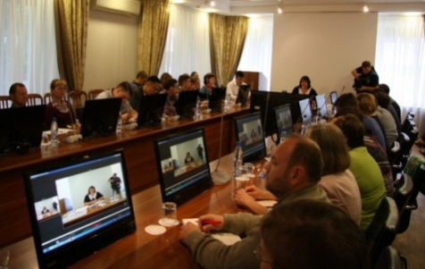
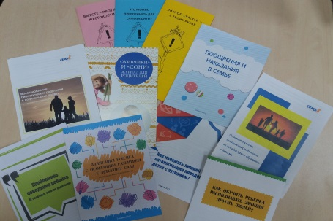
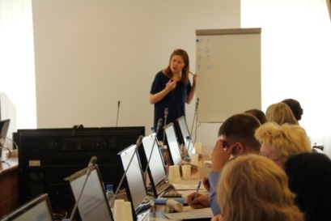
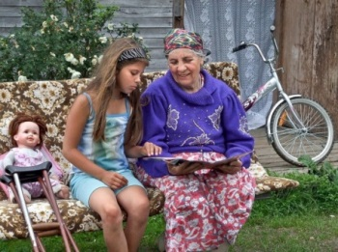
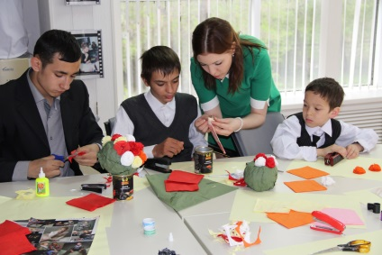
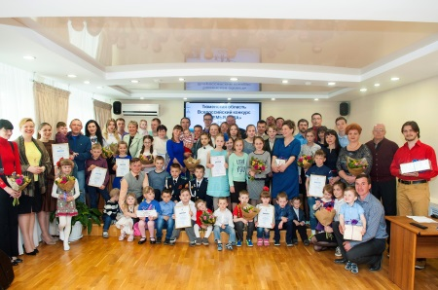
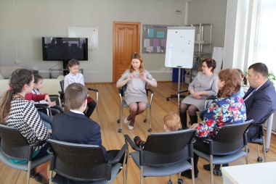
Основные формы мероприятий для семей
МОТИВАЦИЯ
ОСВОЕНИЕ
Пропаганда семейных ценностей в СМИ
и сети Интернет.
Диалоговая площадка
по вопросам организации и проведения индивидуальной работы ведомств системы профилактики с неблагополучной семьей - 04.02.2016
Круглый стол
«Основные методы и подходы организации социальной работы, применяемые автономными учреждениями социального обслуживания населения Тюменской области по сопровождению семьи и детей» 22. 02. 2017
ИНИЦИАТИВА
ОСНОВНОЙ
Диалог поколений
«Бабушка на час»,
«Секреты бабушкиных рецептов»,
организация выставок совместного семейного творчества и др.
Охвачено более 5 тыс. чел., 600 ветеранских организаций
Клубная
Деятельность
Клубы замещающих родителей;
Клубы молодых семей;
Клубы для подростков.
Функционирует более 70 клубов, в которые входит более 3 тыс. чел.
Проведение конкурсов для
семей с детьми
«Семья года»;
«Семейное дело»;
«Семья, любовь и верность»;
«Семейные традиции»
Ежегодно более 150 семей принимают участие
Групповые консультации
семей с детьми

Slide 5
Межведомственная технология социальной работы
«Служба экстренного реагирования»
ГРАЖДАНИН
Учреждения социального
обслуживания населения
Информация по факту жестокого обращения в семье, кризисной ситуации, угрожающей жизни и здоровью несовершеннолетнему и членам его семьи
Служба экстренного реагирования
(педагог-психолог, инспектор подразделения
по делам несовершеннолетних, специалист
отдела по опеке, попечительству и охране
прав детства, учреждения здравоохранения,
образования)
Телефоны службы
8-800-200- 72-01
(г. Тюмень)
Телефон 02
Сообщение
Круглосуточный
режим
СЕМЬЯ
Выезд Службы экстренного реагирования
в течение 15-20 минут
По результатам выезда:
информация передается в заинтересованные ведомства (УСЗН, КДН, ПДН, отдел опеки, Прокуратуру, учреждения здравоохранения, образования, по спорту и молодежной политике);
в случае подтверждения факта неисполнения родителями обязанностей по воспитанию, содержанию несовершеннолетних, обеспечивается постановка семьи на учет в Банк данных семей и несовершеннолетних «группы особого внимания».
По итогам работы за 12 месяцев 2016 года:
осуществлено 1362 выезда (АППГ-627);
обслужено 3162 человека (АППГ-1820), из них 1774 несовершеннолетних (АППГ-1016);
помещено в специализированные учреждения органов системы профилактики 503 несовершеннолетних (АППГ-335).

Slide 6
Подходы в организации деятельности
Службы экстренного реагирования
Использование в работе специалистами Службы, до момента выезда, информационных ресурсов: межведомственный программный комплекс «Банк данных семей и несовершеннолетних «группы особого внимания» (далее - Банк данных), информационная система социальной защиты населения Тюменской области АСУПД «Тула», с целью сбора информации о семье, установления контактных данных ближайшего окружения.
Использование в работе критериев для принятия решения о помещении несовершеннолетнего в организации социального обслуживания населения, здравоохранения, образования, до момента разрешения ситуации в семье.
Помещение несовершеннолетнего в организации социального обслуживания населения, здравоохранения, образования является крайней мерой и применяется в исключительных случаях при наличии оснований, соответствующих указанным критериям, а также в случаях, когда не удалось установить круг ближайших родственников (в том числе при отсутствии информации в информационных ресурсах, под присмотром которых можно оставить ребенка в безопасности).

Slide 7
Основные формы мероприятий для семей
МОТИВАЦИЯ
ОСВОЕНИЕ
Пропаганда семейных ценностей в СМИ
и сети Интернет.
Диалоговая площадка
по вопросам организации и проведения индивидуальной работы ведомств системы профилактики с неблагополучной семьей - 04.02.2016
Круглый стол
«Основные методы и подходы организации социальной работы, применяемые автономными учреждениями социального обслуживания населения Тюменской области по сопровождению семьи и детей» 22. 02. 2017
ИНИЦИАТИВА
ОСНОВНОЙ
Диалог поколений
«Бабушка на час»,
«Секреты бабушкиных рецептов»,
организация выставок совместного семейного творчества и др.
Охвачено более 5 тыс. чел., 600 ветеранских организаций
Клубная
Деятельность
Клубы замещающих родителей;
Клубы молодых семей;
Клубы для подростков.
Функционирует более 70 клубов, в которые входит более 3 тыс. чел.
Проведение конкурсов для
семей с детьми
«Семья года»;
«Семейное дело»;
«Семья, любовь и верность»;
«Семейные традиции»
Ежегодно более 150 семей принимают участие
Групповые консультации
семей с детьми

Slide 8
Ожидаемые результаты партнерской деятельности
Повышение информированности родителей о содержании, возможностях и результативности системы социально-реабилитационной и профилактической работы
Изменение отношения родителей к системе субъектов профилактики (как к сфере услуг), повышение их социальной активности в обеспечении и поддержке социально-реабилитационного и профилактического процесса в семье и вне стен дома
Повышение заинтересованности родителей в процессе и результатах социально-реабилитационного процесса
Содействие культурному, образовательному и нравственному взаимообогащению родителей и специалистов учреждений социальной сферы

Slide 9
СПАСИБО ЗА ВНИМАНИЕ! www.centr-semya72.ru

